Slide 1
Produits de développement
Biologiques = levure de boulangerie
Chimiques = poudre à lever
Physiques = air et eau

Slide 2
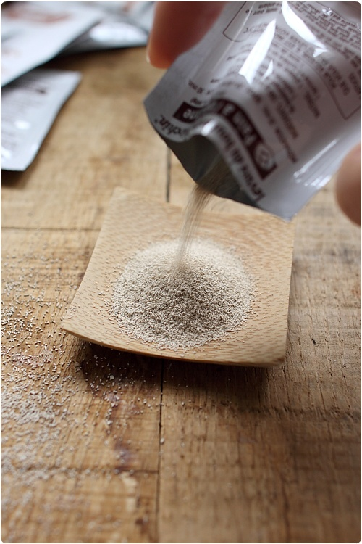
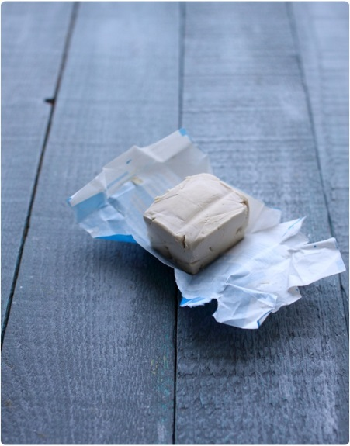
Produits de développement biologiques
Elle se nourrit du sucre et principalement du glucose contenu dans la farine provoquant une réaction chimique.
Elle n’a pas besoin nécessairement de chaleur pour agir.
Il suffit de laisser reposer la pâte à température ambiante.
La levure de boulanger demande un certain temps pour lever : environ 2 à 3 heures.
1 cube de 43 g pour 1 kg de farine
10 à 15 g de poudre pou 1 kg
Levure de boulangerie
Ne pas mélanger avec le sel

Slide 3
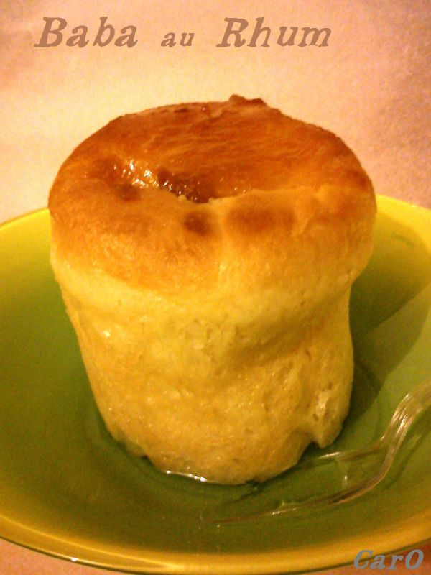
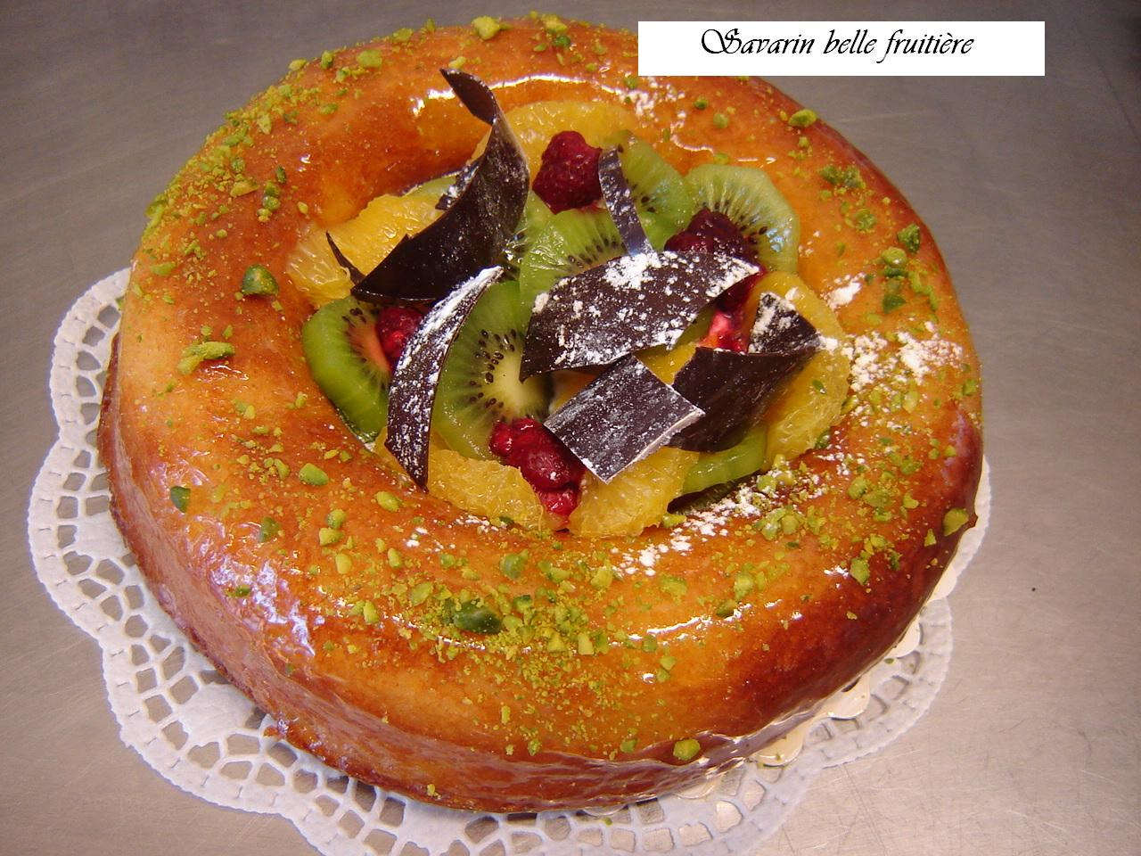
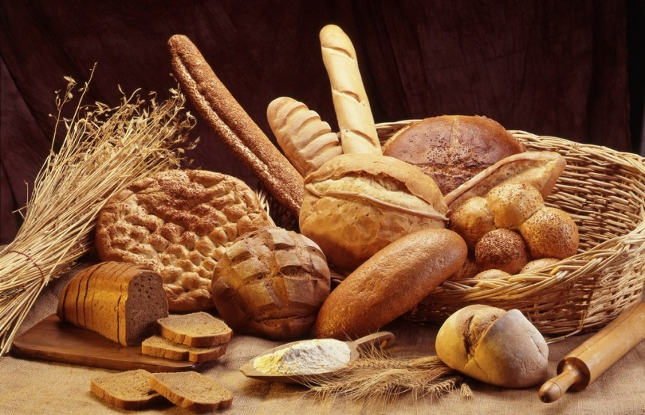

Slide 4
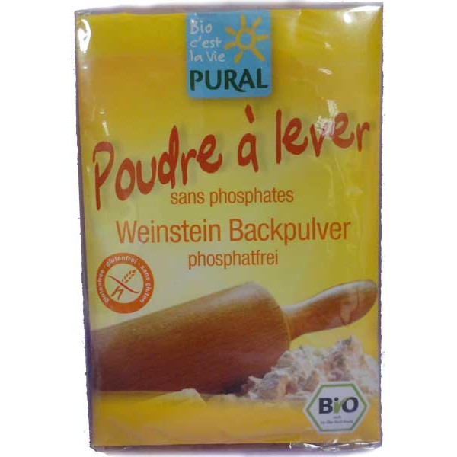
Produits de développement chimiques
Poudre à lever
Elle nécessite de l’humidité et de la chaleur pour être efficace.
Au contact de la pâte, le bicarbonate de soude qui rentre dans la composition de la levure, commence à dégager un court instant du gaz carbonique.
Il n’attend plus que la chaleur du four pour agir totalement et offrir une pâte aérienne par l’apparition de petites bulles.
Une fois incorporée dans la pâte à gâteau, enfournez rapidement sans quoi vous perdriez l’action de la levure.
20 g de levure chimique pour 1kg de farine.
Il est préférable de mélanger la levure à la farine afin qu’elle se répartisse uniformément dans la pâte et qu’elle agisse de la même manière sur l’ensemble du gâteau.

Slide 5
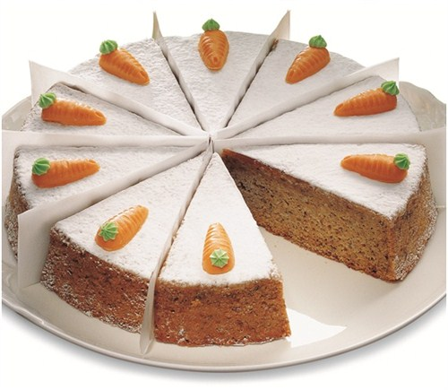
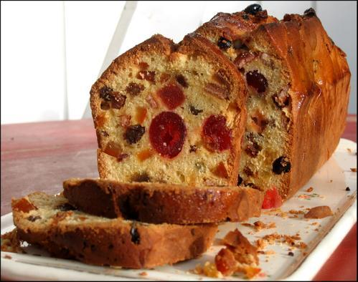
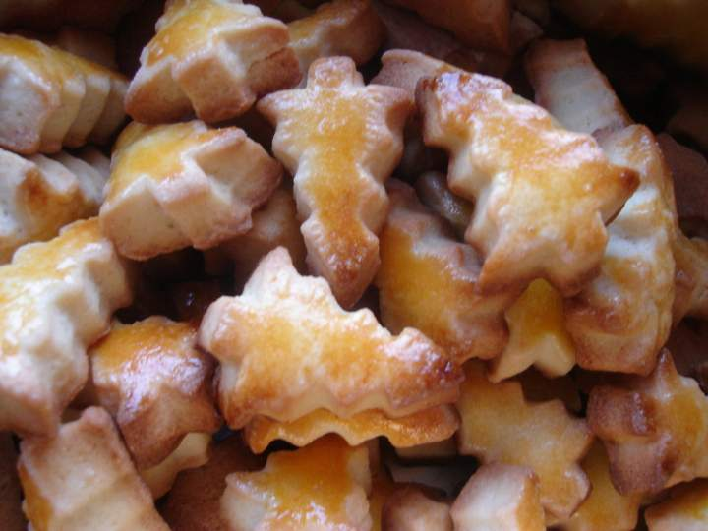

Slide 6
Produits de développement physiques
Air
Pour être bien allégées les pâtes doivent être bien battues, mousseuse pour absorber le plus d’air.
Sous l’effet de la chaleur, l’air se dilate et provoque un allégement.
Le blanc d’œuf pour que les protéines enferment l’air à l’intérieur.

Slide 7
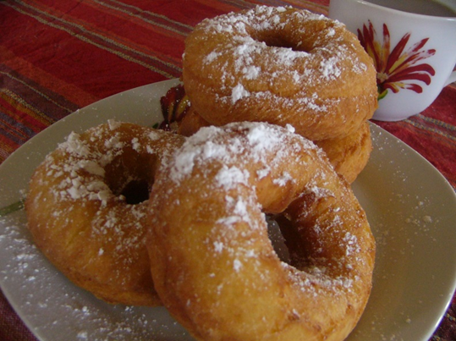
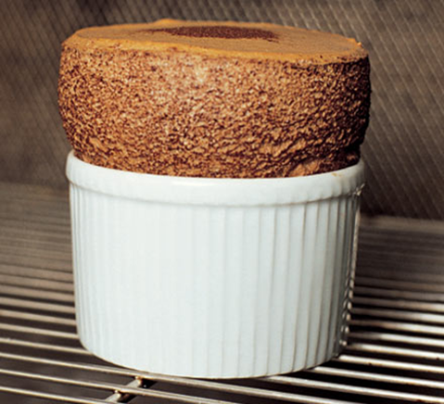

Slide 8
Produits de développement physiques
Eau
Les liquides d’évaporent lors de la cuisson et développent la pâte.
Dans une pâte feuilletée c’est le beurre qui fournit l’eau qui fait gonfler.

Slide 9
